Slide 1

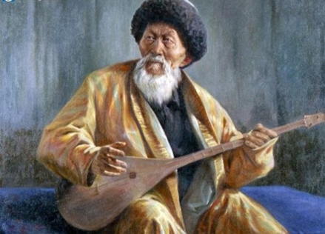


Абылай хан атындағы Қазақ халықаралық қатынастар және әлем тілдері университеті
Қазақ филологиясы кафедрасы
Мемлекеттік тілді дамыту орталығы
«Рухани жаңғыру қоғамдық даму» орталығы
Жамбыл Жабаевтың 175 жылдығына арналған
«Даланың дархан данасы – Жамбыл бабам» атты онлайн олимпиада
(1 курс, орыс бөлімі студенттері үшін)
Сілтеме: https://us02web.zoom.us/j/82296641460?pwd=d0RoVWl2TEpFdGZyRFF4Yk9rTDc3dz09
Идентификатор:822 9664 1460
Байланысу коды:743747
Басталуы: 22.10.21. Сағ: 11-30

Slide 2
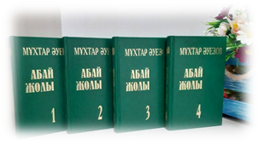
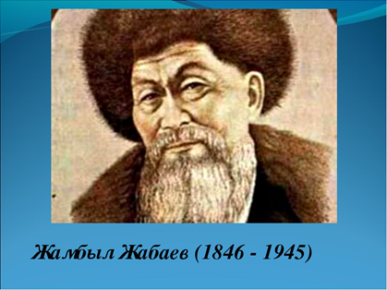
1 – кезең. «Жыр алыбы Жамбылым»
(өзге тілді 1- курс білімгерлері үшін)
I кезеңге қойылатын талаптар:
-Жамбыл өлеңдерін нақышына келтіріп, мәнерлеп айту;
-тілдік заңдылықтарды сақтай отырып өлеңді оқуын бағалау.
2 – кезең. «Далалық мәдениеттің Гомері»
I I кезеңге қойылатын талап:
-білімгерлер «Далалық мәдениеттің Гомері» тақырыбында
3 минуттан аспайтын бейнежазба ұсынады.
Олимпиада жеңімпаздарын марапаттау:
Жеңімпаздарға бас жүлде, 1, 2, 3 орын беріледі.
Жеңімпаздар мақтау қағаздармен, алғыс хаттармен және
түрлі сыйлықтармен марапатталады.
Нұрмышева Ш.А., байланыс: 87471366178; nurmysheva75@mail.ru Сұлтанова Б.М., байланыс: 87078308917; bibigul-sultanova@mail.ru

